Slide 1


2020
Relatório de Atividades 2019

Slide 2
Palavra da Presidente
Ano de Aparar Arestas
Renata de Paula David
O ano de 2019 foi um ano estruturante na história do Instituto Ybi. Dedicamos este ano a olhar para dentro: para o que fizemos até então, para as pessoas que ajudamos, para os voluntários que mobilizamos, para a causa que abraçamos. Não tivemos receio de nos usar olhos críticos. Estamos usando da melhor forma os recursos que temos? Estamos fazendo as escolhas certas? E as perguntas?
Dessas reflexões surgiu a necessidade de organizar a casa, de uma forma como nunca tínhamos tentado antes. Criamos um conselho fiscal e um conselho consultivo. O objetivo é continuar trabalhando para atender mais e melhor. Para isso, nós também temos de nos aprimorar.
Nada disso tirou o foco do nosso dia-a-dia, da causa e das pessoas que nos inspiram. Com o Novos Sonhos, levamos arte, formação e alimentação a centenas de jovens e crianças da cracolândia, na região central da cidade de São Paulo; com o projeto Água para Todos, perfuramos dois poços na região de Quijingue, no interior da Bahia, a mais de 300 quilômetros. Em um dos povoados, a falta de energia elétrica nos fez usar cataventos no processo de construção do poço. Valeu a pena cada improviso, cada esforço em busca de uma nova solução, como sempre vale.
Entramos em 2020 calibrados inicialmente para ampliar e aperfeiçoar o nosso atendimento. Em pouco tempo, descobrimos que este novo ano pediria de nós mudança de tática, redesenho. Foi o que fizemos e a agilidade de resposta que tivemos se deu à lapidação feita ao longo de 2019. Foi um grande ano.

Slide 3


O Instituto YBI, que em tupi guarani significa “chão”, nasceu em 2017 e foi fundado por Renata de Paula David. Seu propósito é promover ações sociais e ser exemplo e inspiração para as ONG’s que atuam no setor. O Instituto dá suporte a projetos importantes de educação de valorização do ser humano. Responsável por ações que mitigam a vulnerabilidade social, administra doações de pessoas físicas e empresas com total transparência, executando campanhas feitas à medida, que atendem as necessidades de cada projeto.
Quem Somos

Slide 4
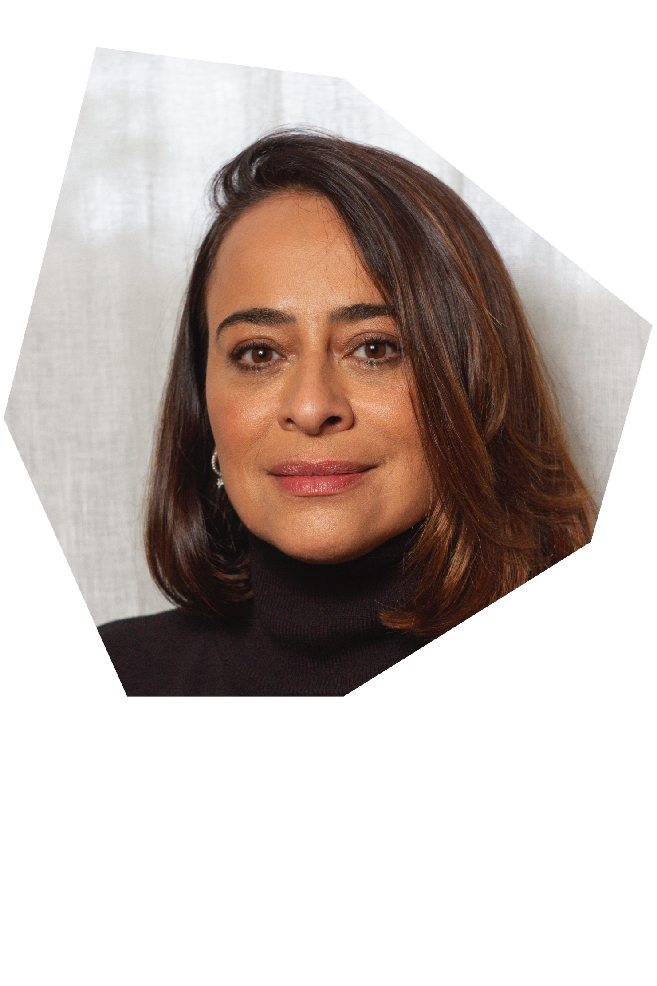
Sua Fundadora
Renata De Paula David, uma empreendedora social que ao longo de sua vida sempre se mobilizou de forma ativa pelas causas que abraçava, concretizou um desejo antigo
de transformar seus diversos esforços de responsabilidade social ao longo de sua vida, numa organização formal e profissional.
Além da preocupação com a valorização do ser humano por meio de projetos sociais também é apaixonada pela arte, sendo patrona de várias entidades em São Paulo como Pinacoteca, Museu de Arte Moderna e Masp.

Slide 5
Gestão Diretoria
e Conselho
Fiscal
Presidente
RENATA DE PAULA DAVID
Diretora Administrativa Financeira
FLÁVIA GONÇALVES FERREIRA
Conselho Fiscal
ÉTORE FERREIRA DA SILVA
ELCIO DUDUCHI CARELI
MARCOS ROGÉRIO DE OLIVEIRA SANCHES

Slide 6
Missão
Ser um porto para aceleração
de projetos e ideias do bem
no terceiro setor.
Valores
Valorização do ser
humano e suas habilidades.
Empoderamento para
uma vida digna.
Respeito a diversidade.
Acolhimento
dos vulneráveis.
Transparência para
a sociedade.
Visão
Construir um futuro mais digno para populações em situação de vulnerabilidade apoiando projetos com impacto social transformador.

Slide 7






Pilares
Capacitação
Cultura
Esporte
Assistência Social
Saúde

Slide 8
O foco do Instituto Ybi em 2019 foi promover ações e apoiar outras instituições com baixa capacidade operacional de forma gratuita, planejada e continuada.
O Instituto dá suporte a projetos implementados de acordo com a Resolução 1080 do Comas de 31 de março de 2016.
Executamos nossos trabalhos em 5 pilares, capacitação, cultura, esporte, saúde e assistência social.
Em 2019 focamos nossos esforços em organizações sociais que prestam atendimento a crianças e adolescentes e que reconhecidamente atendam ao estabelecido pela legislação vigente e respeitem a ética e princípios. Realizamos ações para que a Organização aprimorasse de forma organizada e técnica, o atendimento às crianças e adolescentes que frequentam o Serviço socioassistencial, oferecendo atividades que acolham, estimulem e possibilitem o desenvolvimento nas áreas do esporte, cultura promovendo a autonomia e acesso aos direitos e exercício da cidadania
Como trabalhamos em 2019

Slide 9



Projetos Apoiados em 2019
A função das atividades do Instituto Ybi para o assessoramento, defesa e garantia de direitos para o Projeto Novos Sonhos foi capacitar a instituição com a finalidade de melhorar a gestão organizacional nos seus aspectos jurídicos e financeiros, para o atendimento do seu público e melhoria dos resultados de efetivo impacto social.

Slide 10
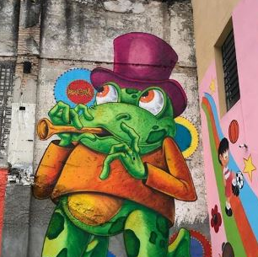
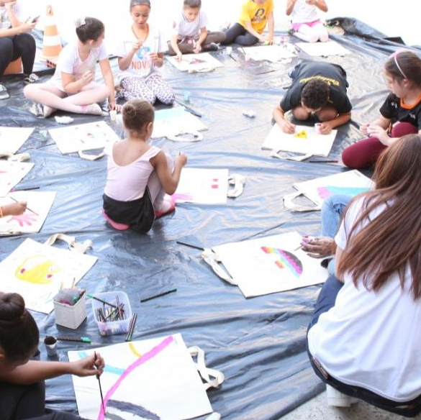
Projeto
Novos Sonhos
Projeto criado há oito anos, com o objetivo de oferecer uma oportunidade para crianças e adolescentes
que residem na região da Cracolândia e sofrem com
o descaso social. A instituição desenvolve atividades como: aulas de ballet, jiu jiu-jitsu, futebol e música, e, através da cultura e arte aperfeiçoa potencialidades e mudanças comportamentais significativas, dando uma nova perspectiva de vida a mais de quinhentas crianças.
O Instituto YBI, há mais de 3 anos, cumpre seu papel de apoiador de mudanças por meio do ambiente artístico, esportivo e de infraestrutura, viabilizando atividades para a instituição. Recentemente transformamos a realidade local, reunindo artistas para a transformação dos muros em obras de arte, trazendo cor e alegria ao ambiente onde as crianças e adolescentes realizam suas atividades.

Slide 11
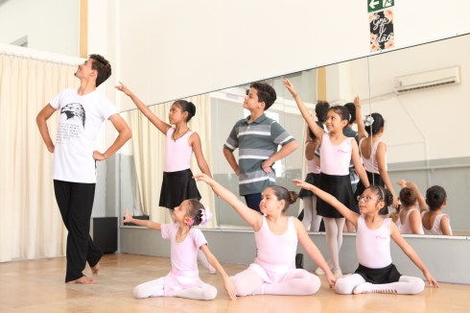

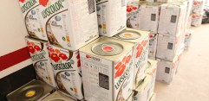
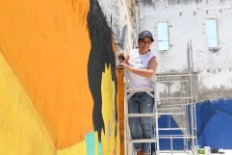
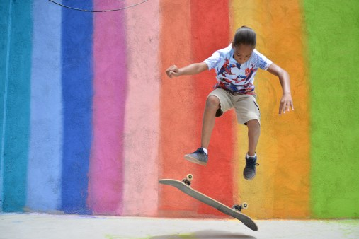
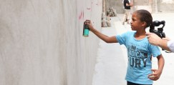

Slide 12
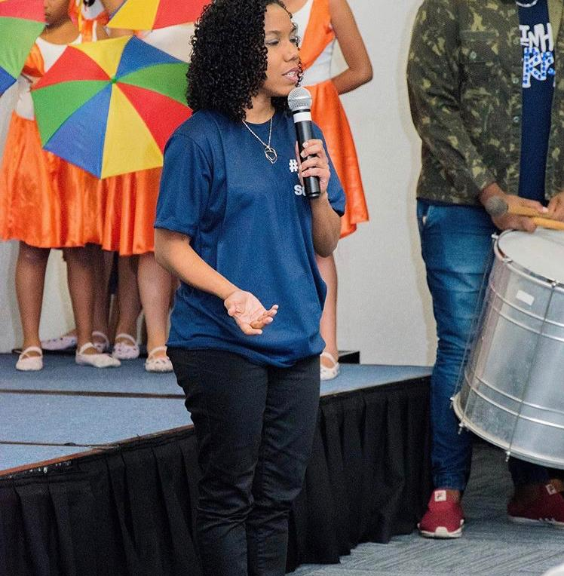
Capacitação
Apoiamos a instituição Novos Sonhos nas áreas administrativas, jurídica e financeira para melhoria dos processos e fluxos da instituição e consequentemente melhor atendimento as crianças e adolescentes e seus familiares.
Campanhas de captação de recursos junto a nossa rede de contatos para custear obras de infraestrutura;
Assessoria jurídica, administrativa e financeira para formalização, melhoria dos processos e serviços da instituição
Melhoria e adequação do espaço físico das instituições apoiadas, para o atendimento das normas da vigilância sanitária e predial.

Slide 13
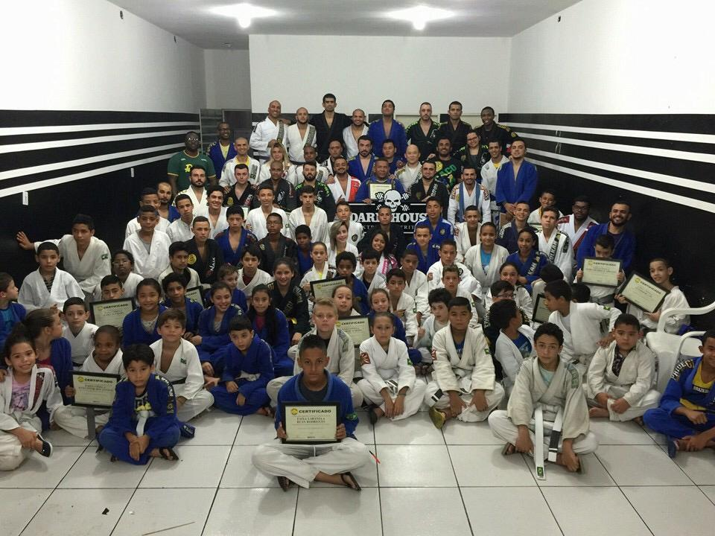
Cultura e Esporte
A cultura e esporte transformam vidas.
Apoiamos e promovemos ações e projetos voltadas para o resgate da cidadania e desenvolvimento de habilidades de crianças e jovens.
Aumento da autoestima das crianças e adolescentes com a adequação dos espaços físicos e atividades de cultura e esporte
Ajuda de custo para educadores da Instituição
Ajuda de custo para alojamento de educadores de cultura e esporte
Apoio em atividades musicais anuais que propicia cultura e entretenimento para os assistidos e suas famílias.

Slide 14
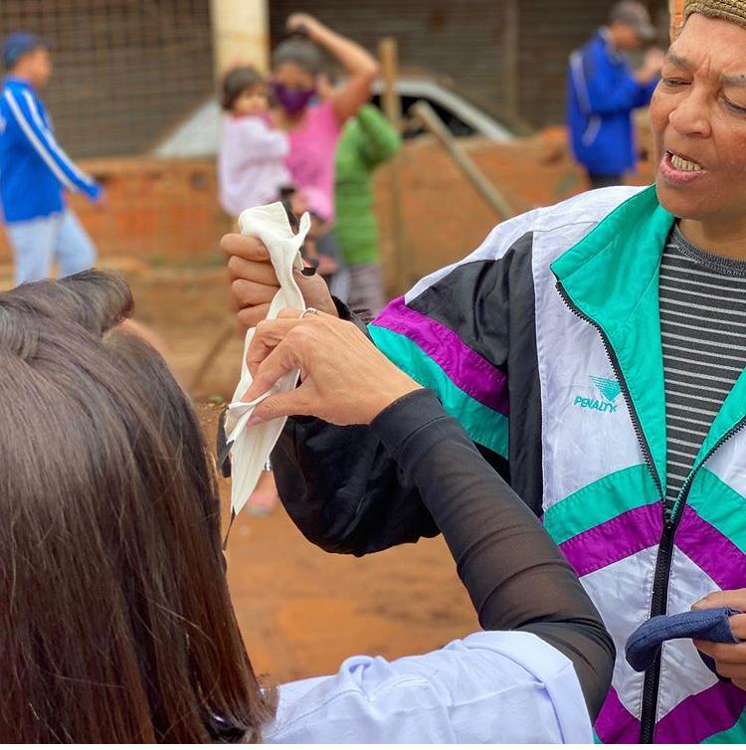
Saúde
Inspirados pela formação em enfermagem da nossa fundadora, temos o pilar da saúde como um forte aliado nas ações de assistencia social.
Refeição para crianças e adolescentes durante as atividades na instituição no contraturno escolar.
Mutirão para avaliação de saúde das crianças para praticarem atividades físicas na entidade Novos Sonhos.
.

Slide 15
Impacto Social
Instituição formalizada, estruturada e preparada para atender quase 600 crianças e adolescentes.

Slide 16
Nossos
Parceiros 2019
Tiffany & Co
Galeria Circular
C3M Serviços jurídicos
Agatha
Dalva Santos
Dani Villela
Esther Constantino
Família Franjone
Flavia Guimarães
Ivani Yunes
Juliana Asmir
Lydia Sayeg
Paulo Villela
Wilma Duarte
Brizola Moutinho
Bruno Faria
Dablioback
Kobra Stree Art
Os Gêmeos
Nem Viptk
Patrícia Bigarelli
Ricardo Munhoz
Ricardo Negro
Thais Gil
Tche Ruggi

Slide 17
Transparência
A sustentabilidade financeira é um fator importante para o Instituto Ybi e a cada ano está buscando a diversificação das fontes de receita e equilíbrio financeiro.
O ano de 2019 nos estruturamos e nos preparamos para atingir nossos objetivos e consolidação.
O Instituto Ybi tem suas demonstrações anuais auditadas pela XXX, apresentadas conforme a seguir:

Slide 18
Balanço Patrimonial
Ativo 29.754,61
Ativo Circulante 29.754,61
Caixa e Equivalentes de Caixa 29.754,61
Bancos Conta Movimento 29.754,61
Aplicações Financeiras 0,00
Outros Créditos 0,00
Adiantamentos a Fornecedores 0,00
Estoque 0,00
Mercadorias, Produtos e Insumos 0,00
Passivo 29.754,61
Passivo Circulante 10.192,89
Obrigações a Pagar 10.192,89
Fornecedores 10.192,89
Obrigações Tributárias 0,00
Impostos e Contribuições a Recolher 0,00
Patrimônio Líquido Social 19.561,72
Superávitis ou Deficits acumulados 19.561,72

Slide 19
COMO APOIAR:
Depósito em conta corrente ou site.
Banco Bradesco
Agência: 0504
C/C: 46405-8
CNPJ:29.l314.535/0001-19
Instituto Ybi de Fomento Socio Cultural
Rua Haddock Lobo, 1421 - CJ 71 - Cerqueira César
São Paulo - SP - CEP 01414-003
www.institutoybi.org
2. Com parcerias para nossas instituições ou doação de produtos
ou serviços
Ligue ou mande e-mail para:
55.11.2039.1900
contato@institutoybi.org
Obrigado

Slide 20


www.insitutoybi.org
@institutoybi

